Slide 1
Комплексный проект энергосбережения
Внедрение систем автоматизированного учета тепловой энергии и погодного регулирования в рамках участия в проекте
«Реформа ЖКХ» в г. Чебоксары
Генеральный директор консорциума ЛОГИКА-ТЕПЛОЭНЕРГОМОНТАЖ

Slide 2


КОНСОРЦИУМ ЛОГИКА-ТЕПЛОЭНЕРГОМОНТАЖ
Направления деятельности
Производство
Поставка оборудования
Проектирование
и монтаж
Энергоаудит
Сервисное обслуживание
Ремонт
и поверка
Комплексная реализация проектов «под ключ»
  Привлечение финансирования под проекты энергосбережения
  Проектирование, поставка оборудования, монтаж, наладка, сопровождение
  Реализация проектов любого уровня сложности
в сфере энергосбережения и коммерческого учета

Slide 3
РЕФОРМА ЖКХ В РОССИИ
Предпосылки проведения реформ в ЖКХ:
  Физический износ инфраструктуры (50-60%)
  Неэффективное использование бюджетных средств
  Государственная монополия предоставления услуг
Ход современного этапа реформы ЖКХ в России:
  2005,2006 – новый ЖК, Постановление Правительства РФ – многоквартирный дом, коллективная собственность собственников помещений
  2007 – создание Госкорпорации Фонд содействия реформированию ЖКХ
  2009 – совместный проект Правительства РФ и МБРР (Всемирный банк) –
  финансирование: 200 млн. $ – МБРР, 6 млн. $ – Правительство РФ
Основные направления реализации:
  Привлечение частных инвестиций
  Модернизация всего комплекса ЖКХ
  Внедрение энергоэффективных технологий

Slide 4

ПРОЕКТ РФ И МБРР «РЕФОРМА ЖКХ В РОССИИ»
Получение РФ займа от Международного банка реконструкции и развития (Всемирный Банк) на сумму 200 млн. $ для финансирования проекта.

Slide 5




ПРОЕКТ РФ И МБРР «РЕФОРМА ЖКХ В РОССИИ»
Содействие реформированию ЖКХ РФ в 10 выбранных городах
  Реконструкции существующей жилищно-коммунальной инфраструктуры
  Внедрение инновационных систем учета энергоресурсов, поставляемых в жилые дома
  (3 города, включая г. Чебоксары).
ФИСП (Фонд инвестиционных строительных проектов Санкт-Петербурга), руководитель проекта: Александр Дмитриевич Григоров
  Квалификация: персонал, ресурсы, опыт управления сложными проектами
  Полномочия МБРР
  Отобрана Правительством РФ для содействие в реализации проекта

Slide 6




ИНФОРМАЦИЯ О ПРОЕКТЕ
Участники проекта:
  Заказчик проекта: Министерство регионального развития РФ
  Выгодоприобретатель: Муниципальное образование г. Чебоксары
  Руководитель проекта: МБУ «Управление жилищным фондом г. Чебоксары»
  Группа реализации проекта: Фонд инвестиционных строительных проектов Санкт-Петербурга (ФИСП)

Slide 7
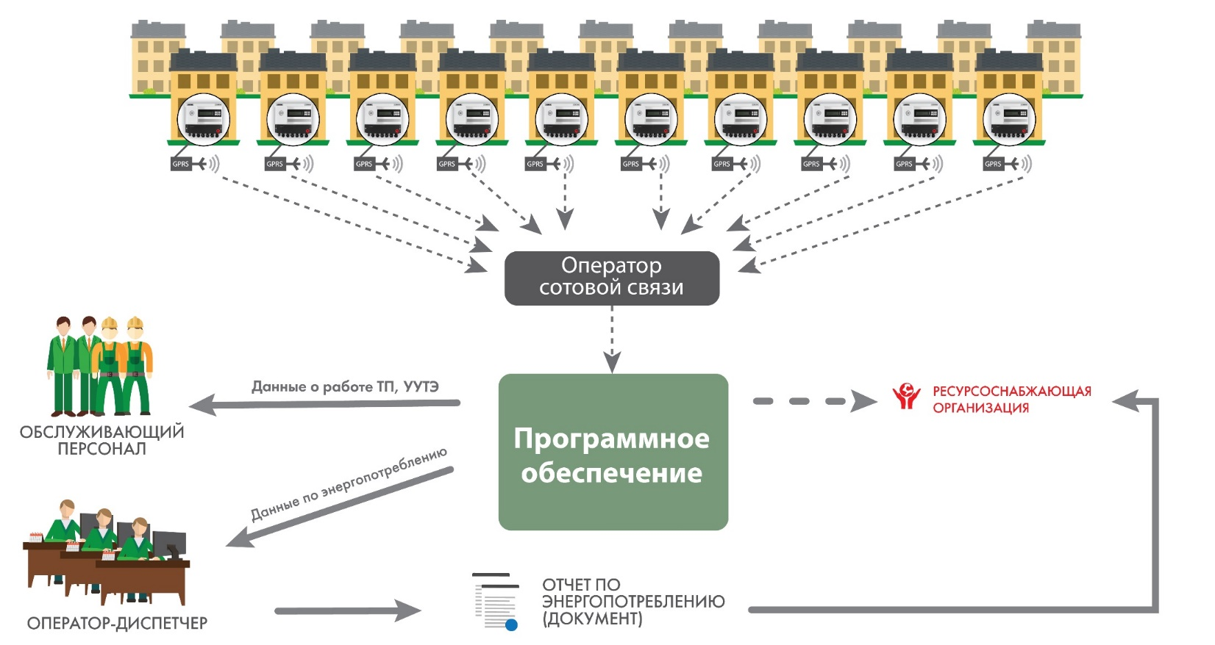
ИНФОРМАЦИЯ О ПРОЕКТЕ
Контракт: «Поставка и установка автоматизированной системы учета и регулирования потребления воды и тепла в многоквартирных домах г. Чебоксары»

Slide 8




КРАТКОЕ ОПИСАНИЕ ПРОЕКТА
Условия контракта
729
узлов учета ХВС
279
узлов учета ТЭ и ГВС
510
замененных приборов учета ХВС
1300 многоквартирных домов
  Система дистанционной передачи данных
1364
прибора учета ХВС
1324
УУТЭ

Slide 9
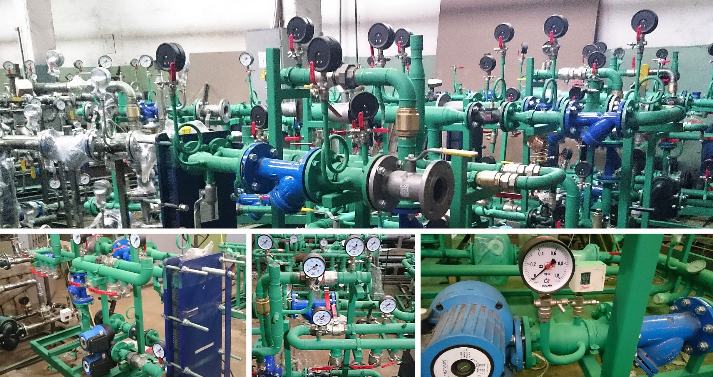
ОБЗОР ВЫПОЛНЕННЫХ РАБОТ
  Предпроектное обследование многоквартирных домов
  Комплекс работ по установке узлов учета
  Проектирование и построение автоматизированной информационно-измерительной системы контроля и учета энергоресурсов
  Проектирование, производство и монтаж БТП

Slide 10
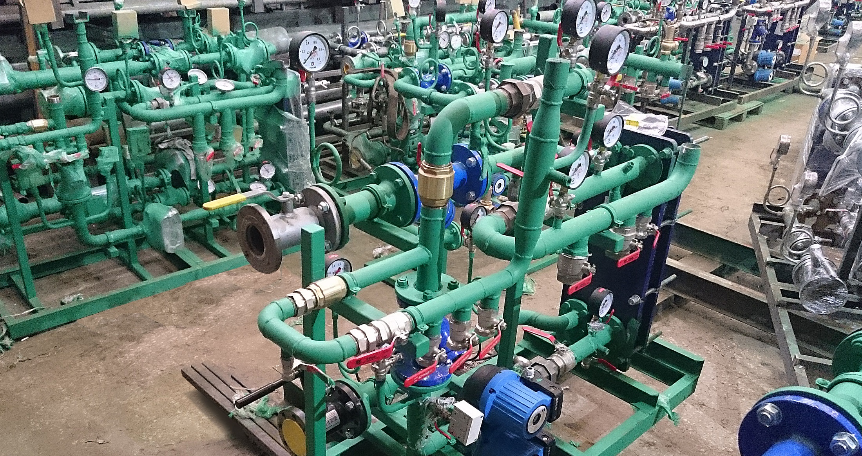

Slide 11


Slide 12
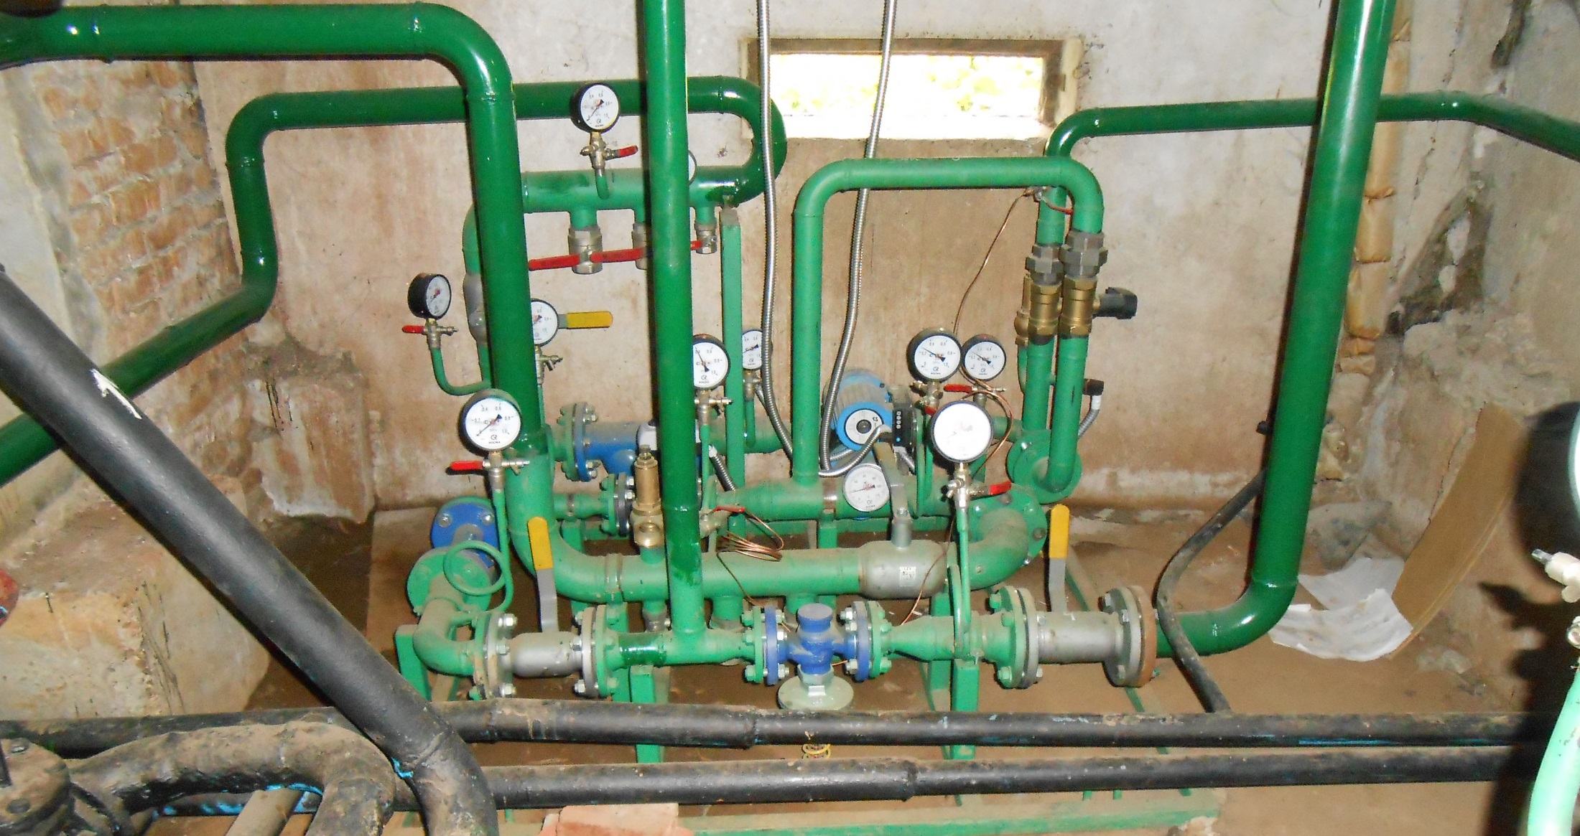

Slide 13
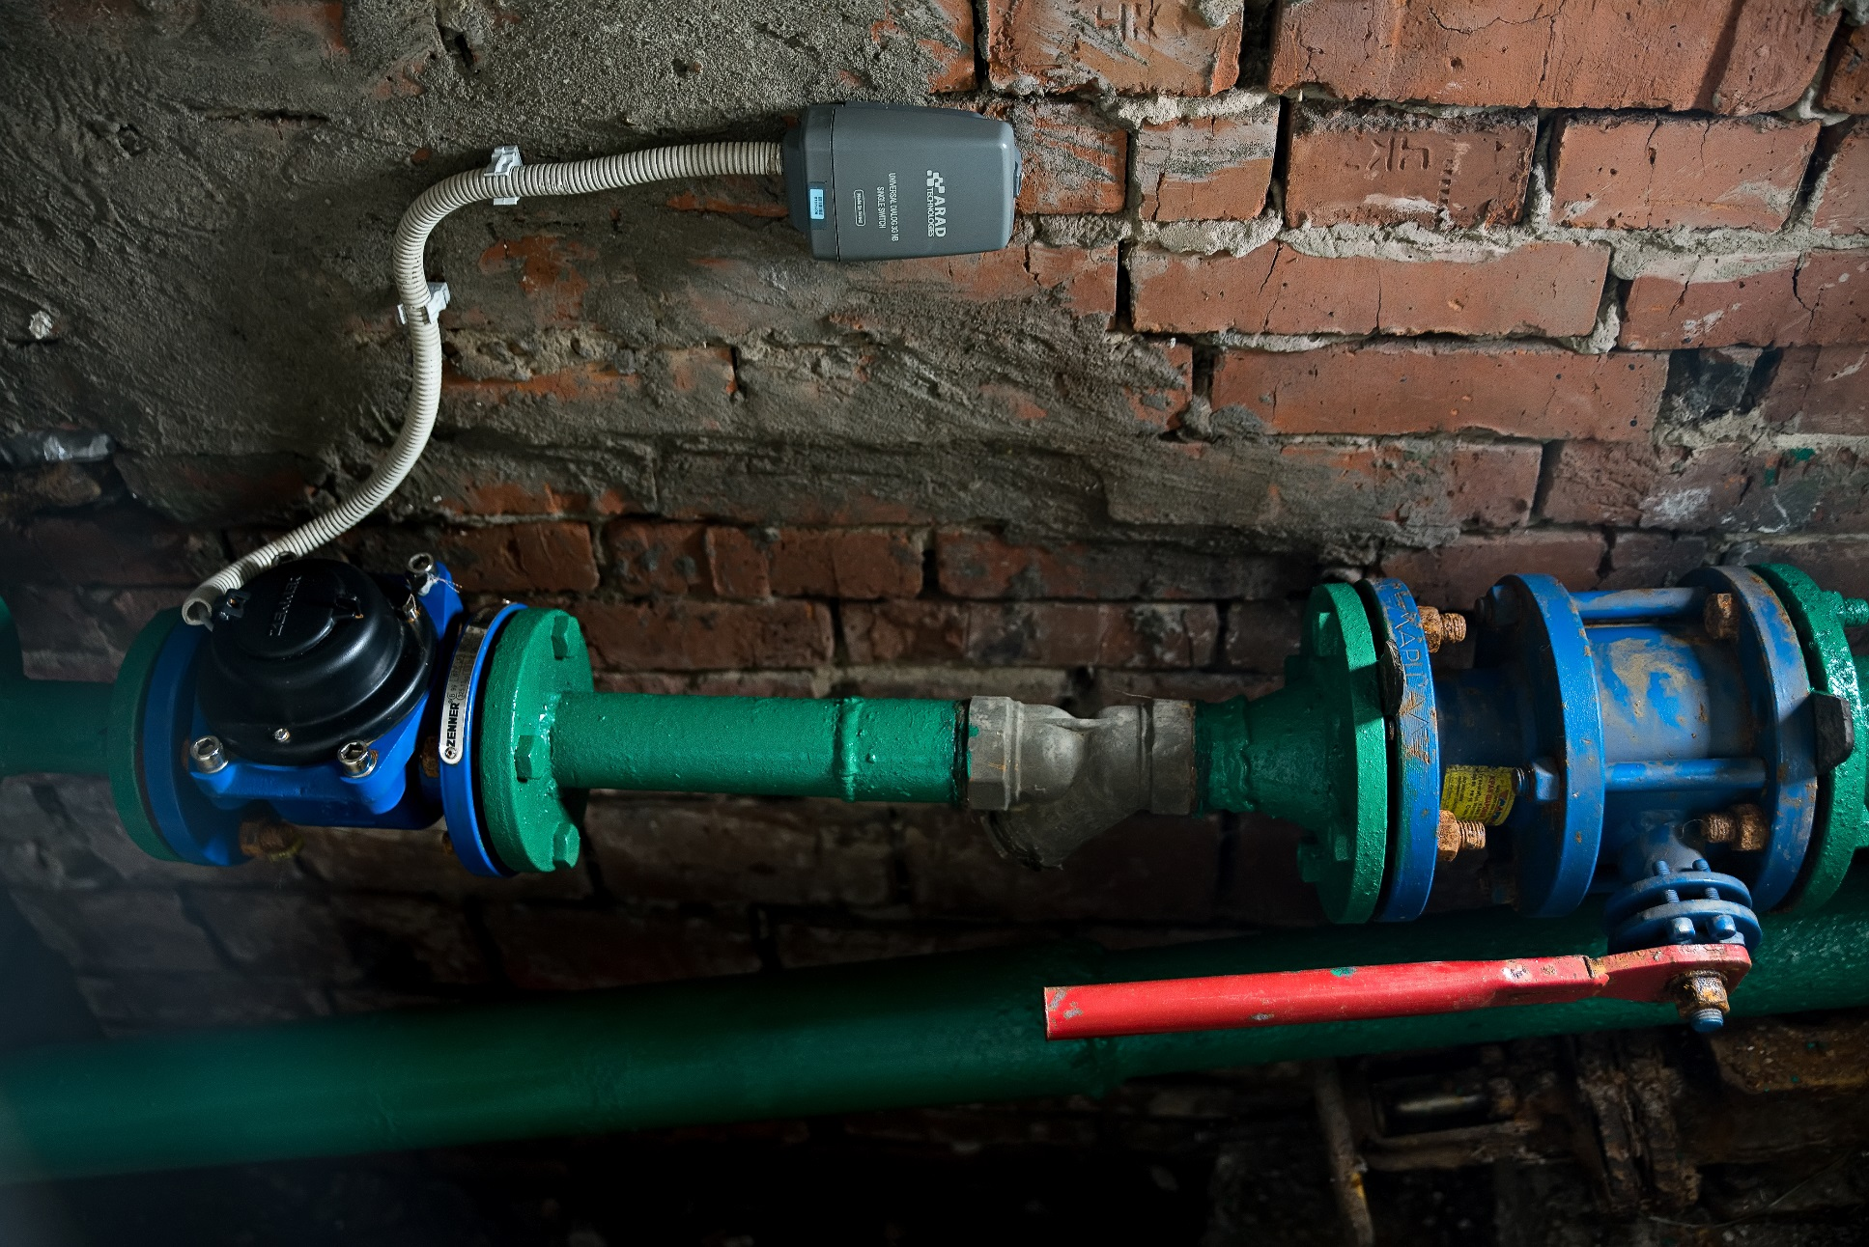

Slide 14
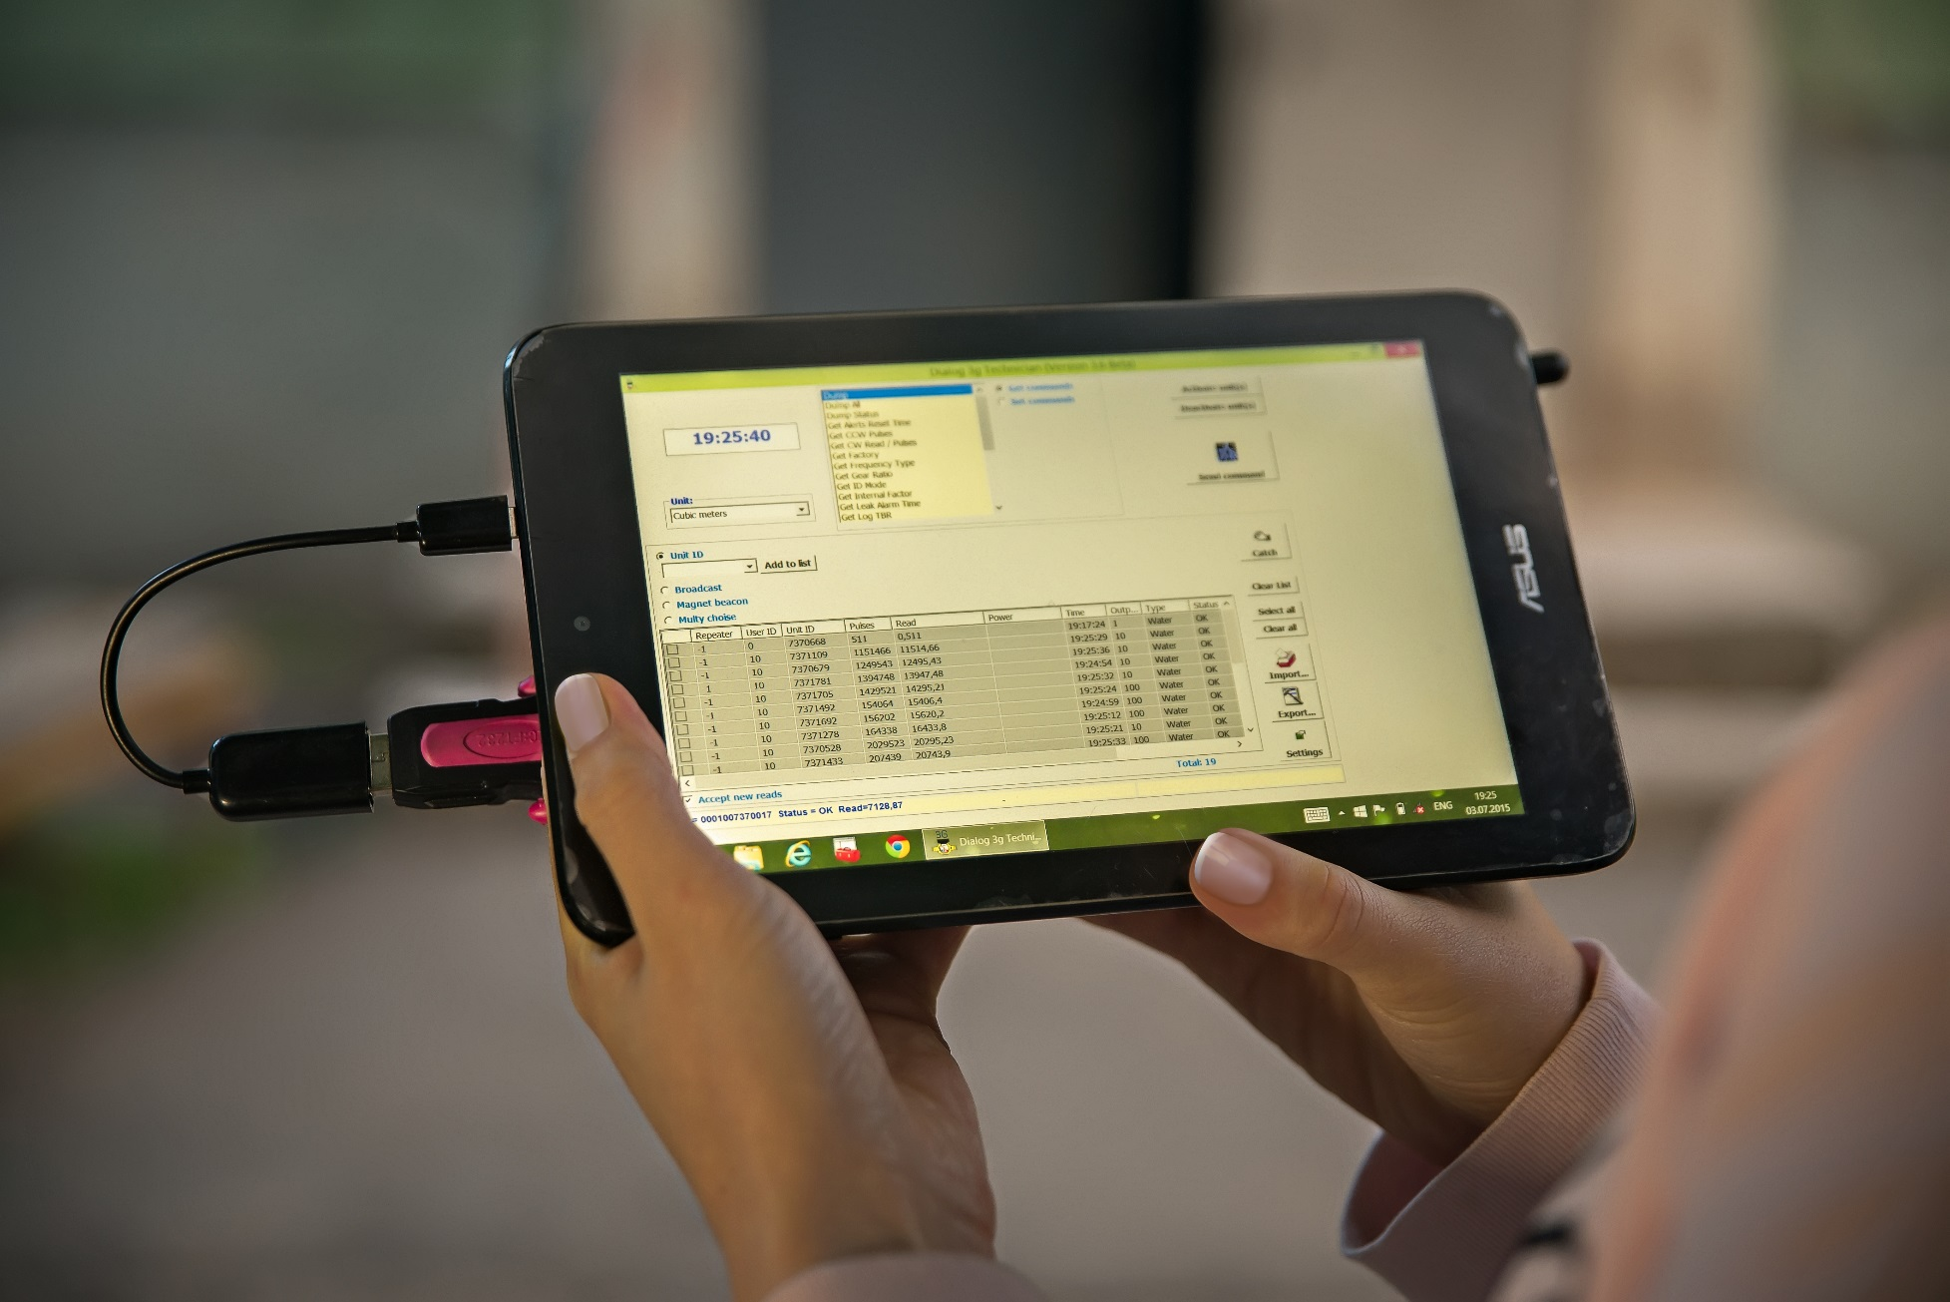

Slide 15








РЕЗУЛЬТАТЫ РЕАЛИЗАЦИИ ПРОЕКТА
Качественный и оперативный учет ресурсов
  Централизованный контроль потребляемых ресурсов и непрерывный мониторинг состояния каждого объекта
  Выполнение 261-ФЗ собственниками помещений жилых домов
  Получение отчетных данных со всех точек учета для сведения баланса
Сокращение эксплуатационных затрат
  Сокращение количества обслуживающего персонала
  Повышение эксплуатационной надежности объектов
  Сокращение времени на аварийные ремонтные работы
Экономия тепловой энергии
  Ожидаемая экономия тепловой энергии - 15-30%
  (коммерческий учет, объекты БТП, диспетчеризация)

Slide 16
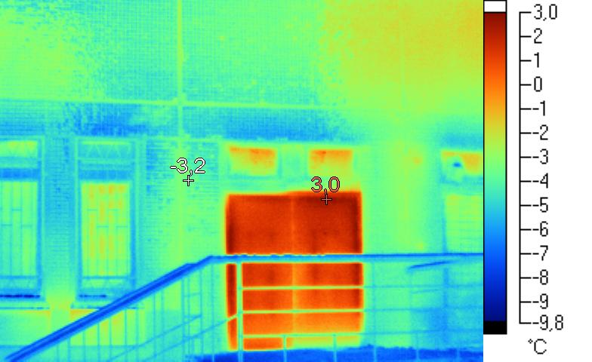
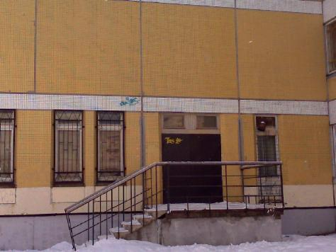
Тепловые утечки через дверные проемы
Дата проверки: | 27.02.2012 11:51:42
Местоположение | пр. Авиаконструкторов, д.35, корп.2
Температура воздуха в помещении | + 20,0 °C | Температура наружного воздуха | -5 °C
Проблема | Потери через двери запасного выхода. | Приоритет ремонта: | Утепление дверей запасного выхода.

Slide 17
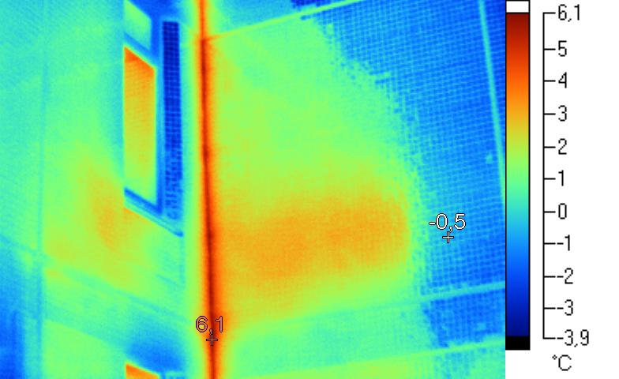
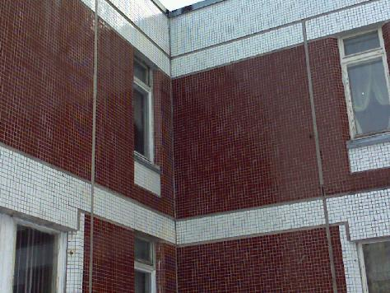
Мостки холода на стыках стеновых панелей
Дата проверки: | 27.02.2012 12:03:23
Местоположение | пр. Авиаконструкторов д.37 к.2.
Температура воздуха в помещении | +22 С | Температура наружного воздуха | -4 С
Проблема | Потери через внутренний угол здания. | Приоритет ремонта: | Теплоизоляция стыков стеновых панелей.

Slide 18
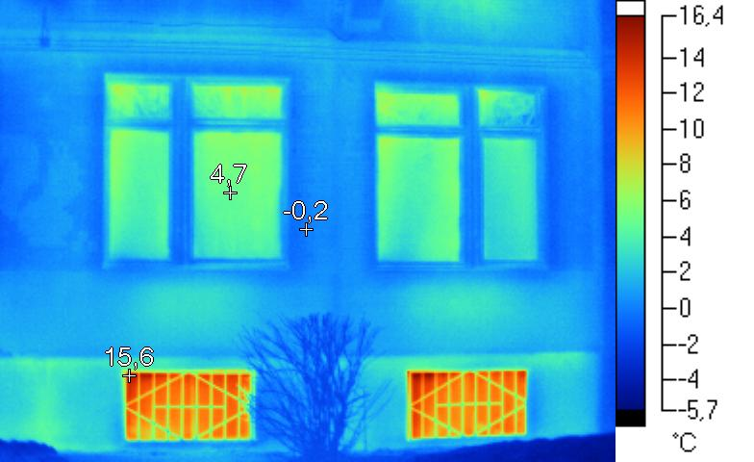
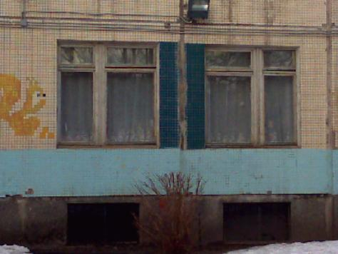
Проблемы цокольного этажа
Дата проверки: | 14.03.2012 9:44:57
Местоположение | ул. Байконурская, д.7, корп. 2, лит. А.
Температура воздуха в помещении | + 22 С | Температура наружного воздуха | - 2 С
Проблема | Окна. | Приоритет ремонта: | Установка двухкамерных стеклопакетов.

Slide 19
Реализация энергосервисных контрактов
Энергосервисный контракт
Субсидии
Инвестор

Slide 20
Изменения в законодательстве

Slide 21
Никитин Павел Борисович
Генеральный директор Консорциума ЛОГИКА-ТЕПЛОЭНЕРГОМОНТАЖ
Контакты:
РФ, 190020, г. Санкт-Петербург, наб. Обводного канала 150
Тел: (812) 495-95-91, 495-95-98
nikitin@tem.spb.ru
www.logika-consortium.ru

